Slide 1
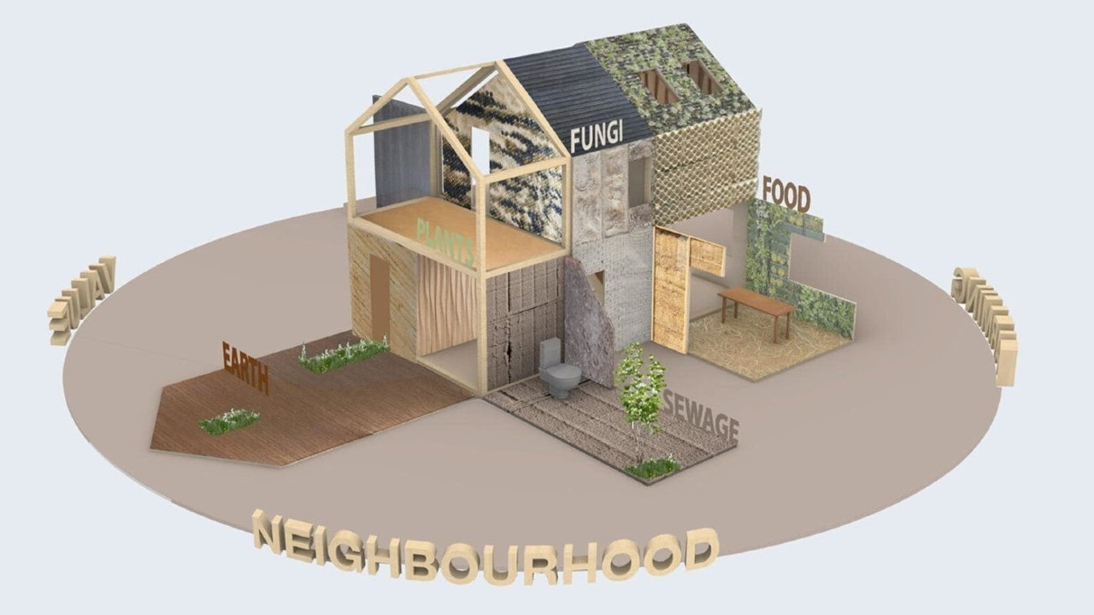
Circulaire Economie
Inrichting van een gebied

Slide 2
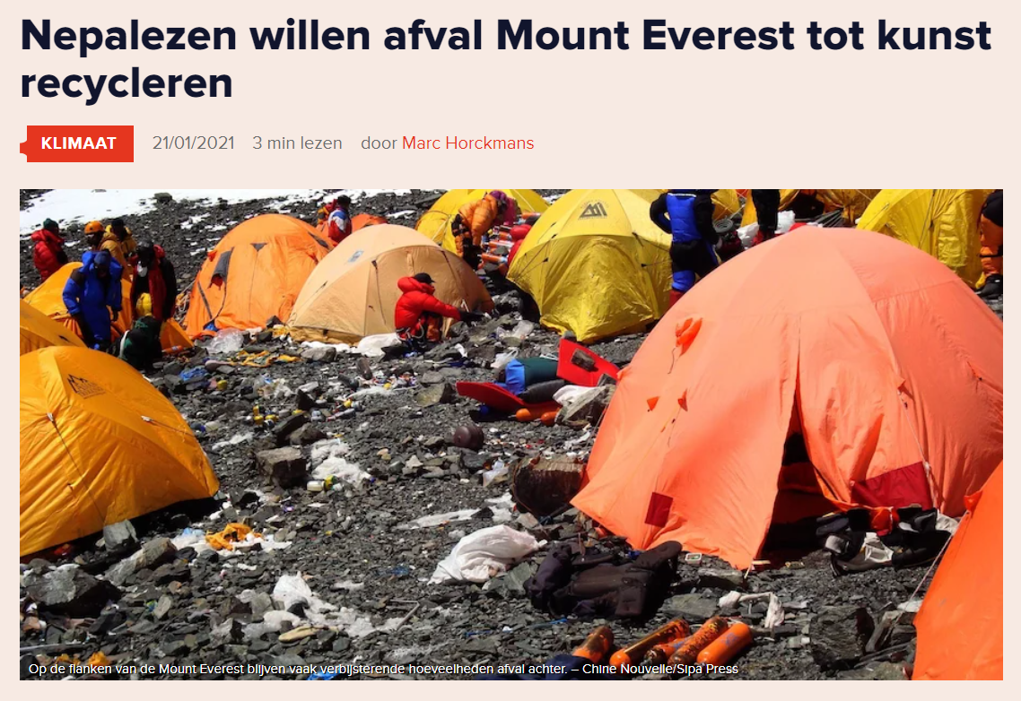
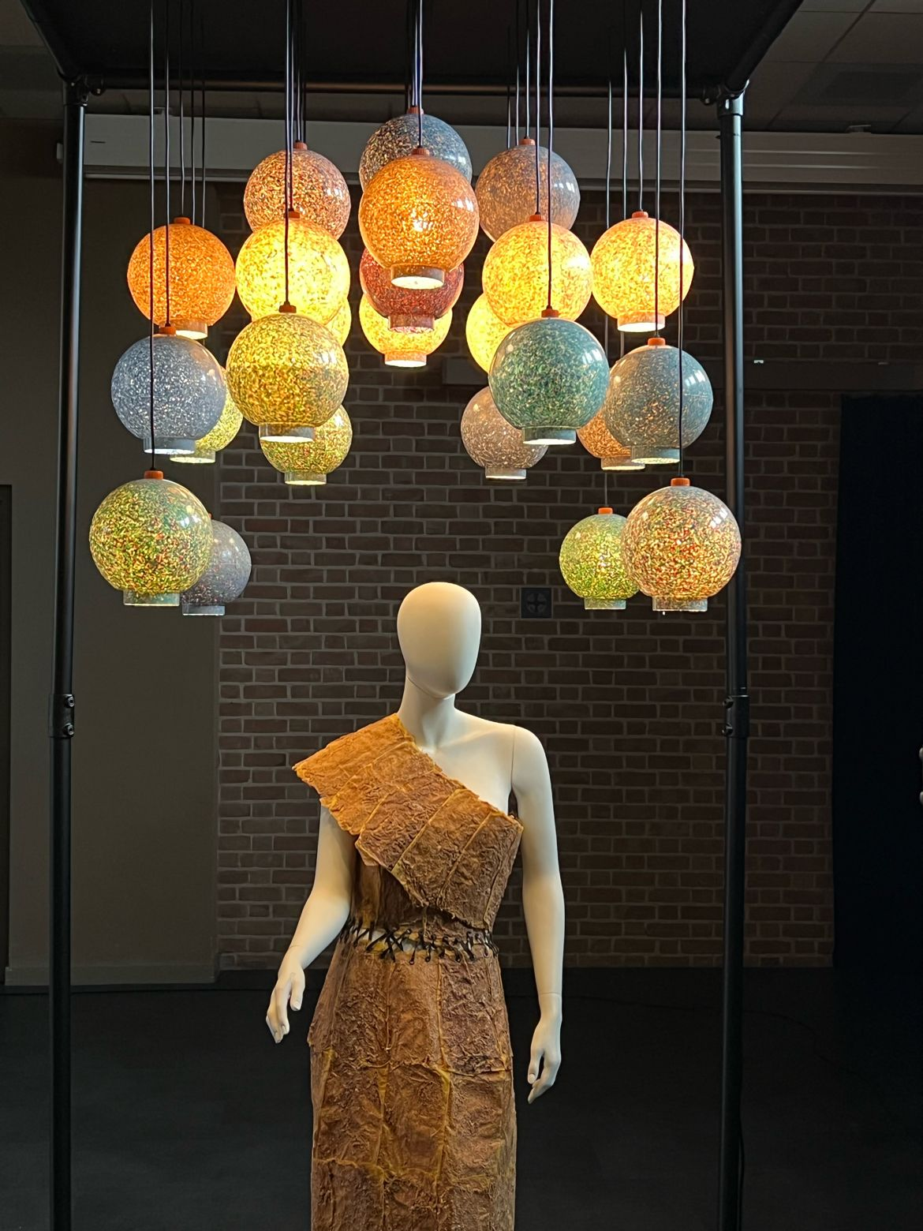
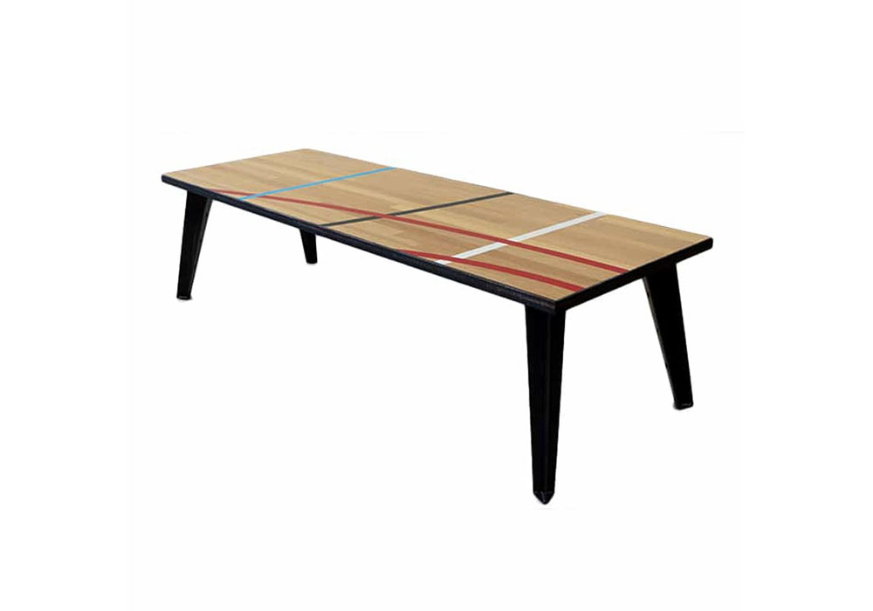

Slide 3
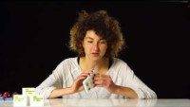

Slide 4
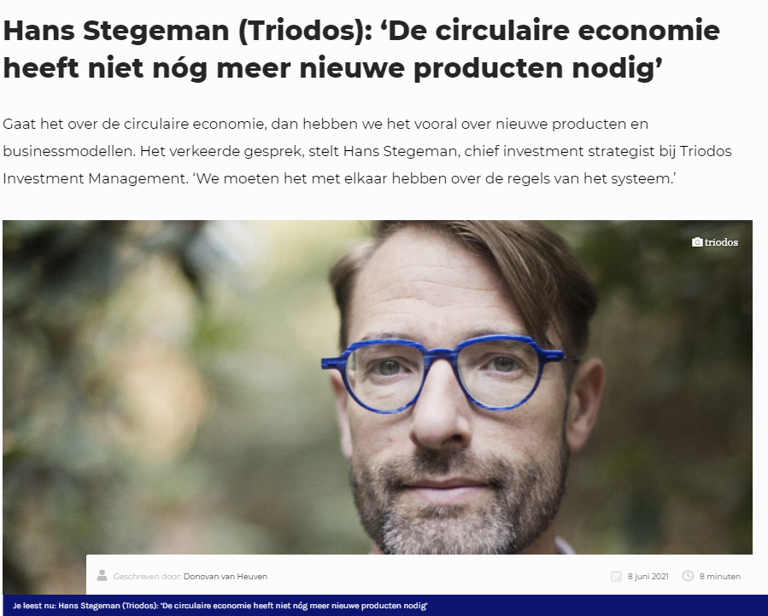
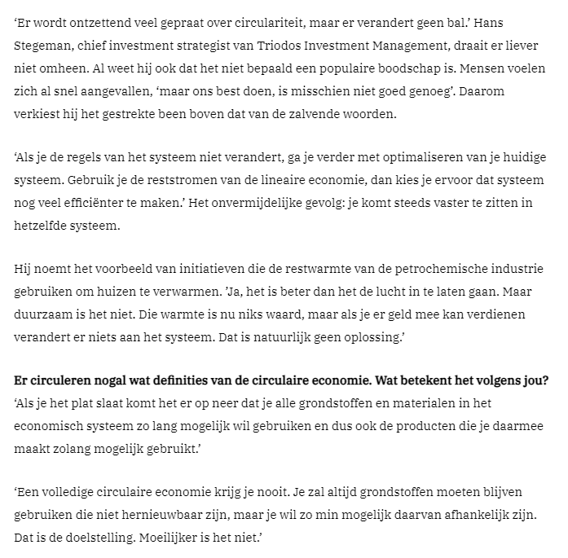


Slide 5
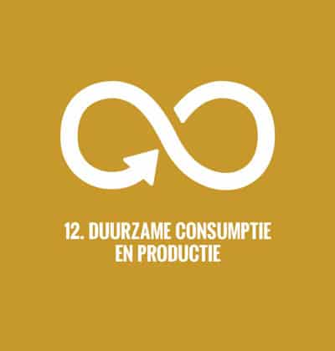
Vorige week
Duurzaamheid en circulaire economie
Je weet wat ‘greenwashing’ betekend
Je kan een circulaire oplossing bedenken voor een bestaand probleem omtrent ‘greenwashing’

Slide 6
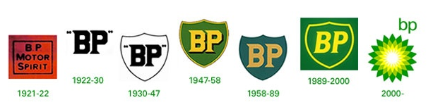
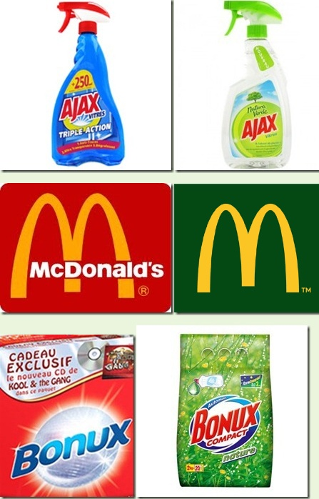
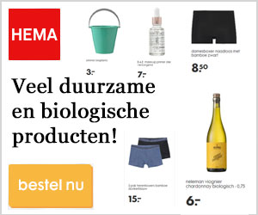
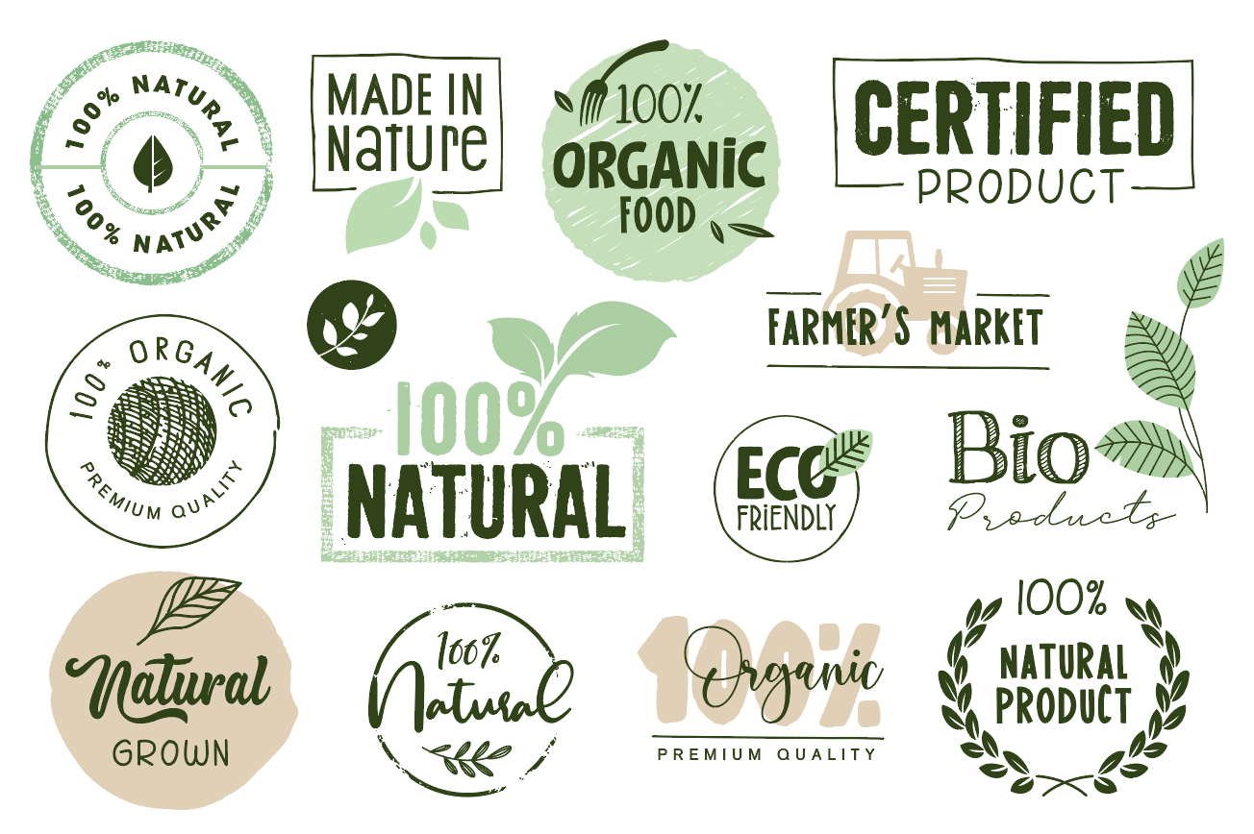
Greenwashing

Slide 7
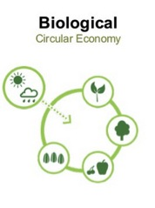
Vandaag
Biobased en circulaire (bouw)materialen
Je kan van de verschillende materialen uitleggen hoe duurzaam ze zijn:
Je kan van de verschillende materialen enkele toepassingen benoemen:

Slide 8
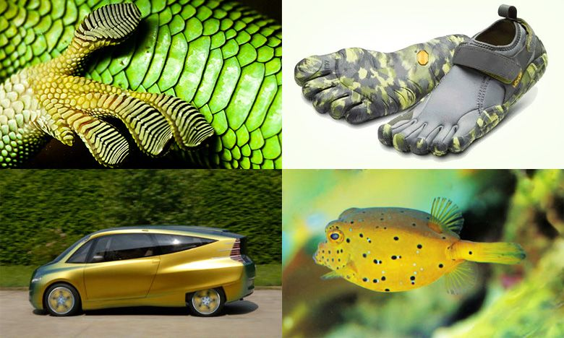
Biobased bouwen
Biobased bouwen is een manier van bouwen die op de natuur gebaseerd is.
Meestal bouwmaterialen die gegroeid zijn, soms wordt dit uitgebreid met vormentaal en technieken gebaseerd op de natuur dit wordt biomimicry genoemd, meer over in leerjaar 3.
Notes:
Biobased bouwen is een manier van bouwen die op de natuur gebaseerd is. Meestal verstaan we eronder dat gebouwd wordt met bouwmaterialen die gegroeid zijn. De definitie kan ook uitgebreid worden met een vormentaal en techniek gebaseerd op de natuur, dan spreken we van biomimicry.
We kennen twee heel verschillende soorten biobased materialen: De natuurlijke gegroeide materialen. Een eikeltje groeit op tot een machtige boom en wordt gekapt. Daarna kan hij als stam gebruikt worden als kolom of een deel van een wand, nauwelijks bewerkt. Maar de boom kan ook verzaagd worden tot planken, de reststukken kunnen spaanplaat worden en het zaagsel kan tot isolatiemateriaal geperst worden.
Maar ook het bekende bamboe is natuurlijk een biobased materiaal met heel veel toepassingsmogelijkheden. We kennen daarnaast diverse restproducten als vlas- en hennepvezels en stro. Uitermate geschikt als bouwmateriaal en biobased. Overigens zijn klei en leem in Nederland ook nagroeibare grondstoffen, dus feitelijk ook biobased. In China is dat echter zeker niet het geval. Schapenwol is een nagroeibare grondstof en gebaseerd op de natuur en dus een biobased materiaal. Eco-boards verwerken biologisch afval uit de landbouw of van het opschonen van sloten tot plaatmateriaal.

Slide 9
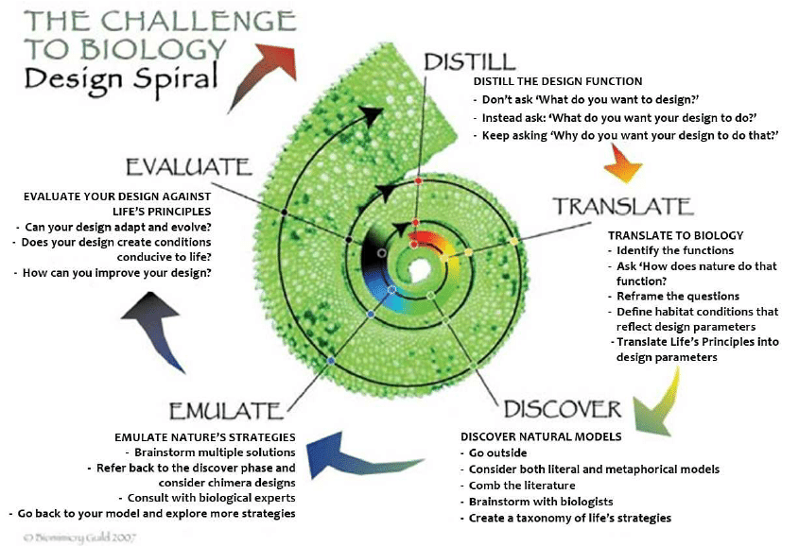
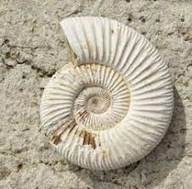
Design.

Slide 10
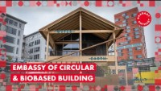
Biobased en circulaire materialen

Slide 11
Duurzame materialen
Tijd: 20 minuten en max 5 minuten presenteren
Hoe: In IBS groep
Hulp: Internet, elkaar en docent
Resultaat: Toepassingen voor het besproken materiaal met antwoord op de volgende vragen.
- Wat kan je met het materiaal dat jullie uit moeten zoeken
- Welke voorbeelden zijn er die gebruikt kunnen worden voor het inrichten van een gebied
Klaar: IBS, verantwoordingsdocument etc. etc.
Wat: Beantwoord met elkaar de vragen:
- Wat kan je met het materiaal dat jullie uit moeten zoeken?
- Welke voorbeelden zijn er die gebruikt kunnen worden voor het inrichten van een gebied?
Resultaten worden gedeeld met de rest van de klas
Keuze uit (minimaal 5):
Hout
Bamboe
Hennep
Bio-composiet
Mycelium
Vlas
Riet
Papiervezel, houtvezel/houtwol, textielvezel
Kurk
Schelpen
Stro
Schapenwol
(olifants)gras

Slide 12
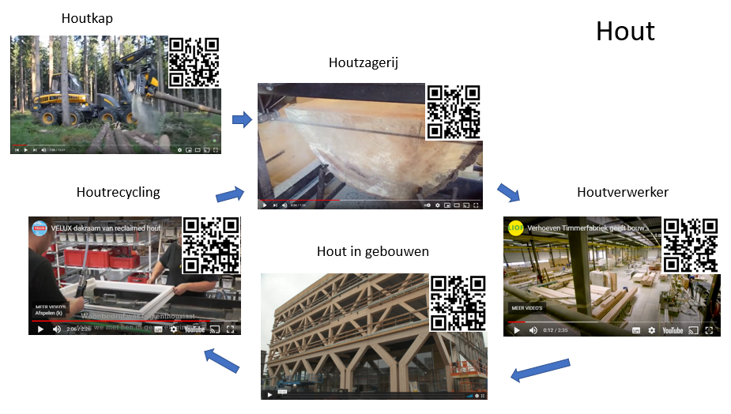
Hout
Voordelen
Lichter dan beton (5x)
Beter te hergebruiken
Verbruikt minder energie dan beton of steen (27x)
Nadeel
Houtbouw is duur
Alleen al in de bossen in Nederland groeit ieder jaar voldoende hout voor 22 duizend nieuwe woningen.
CO2 opslaan in de gebouwen, stikstofuitstoot voorkomen, én het oplossen van de woningnood.
Notes:
Click on me, tegenlicht documentaire vpro: https://www.vpro.nl/programmas/tegenlicht/kijk/afleveringen/2019-2020/houtbouwers.html

Slide 13
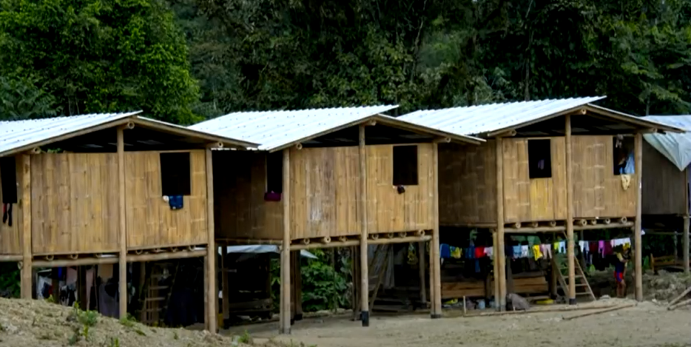
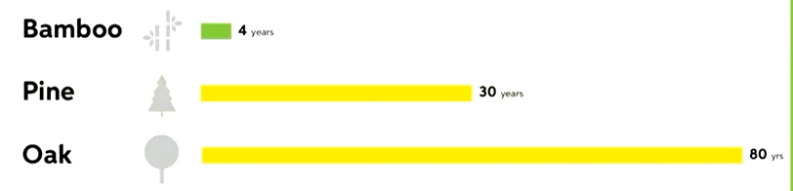
Bamboe
In gebieden waar het groeit is bamboe zo goedkoop dat het wordt geassocieerd met ‘arm zijn’.
Wat is bamboe eigenlijk?
Bamboe is een gras;
Voordelen:
Kan een meter per jaar groeien en is in 3 tot 5 jaar klaar om te oogsten.
Heeft weinig water nodig
Geen bestrijdingsmiddelen nodig
Groeit dichtbij elkaar
Kwaliteit van hardhout
1500 soorten waarvan 50 geschikt om te bouwen

Slide 14
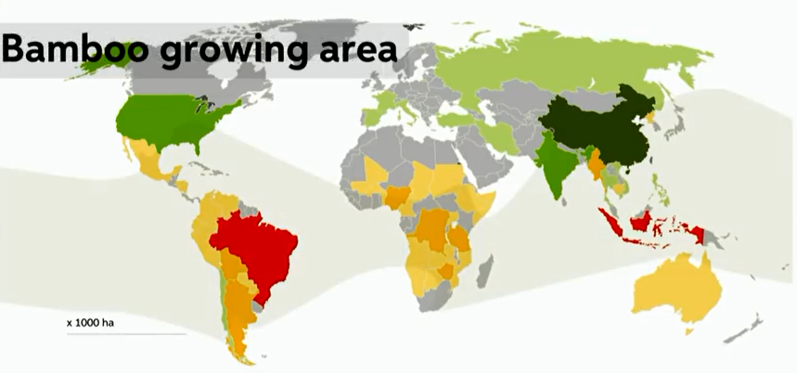
Bamboe groeit in tropische en subtropische gebieden.

Slide 15
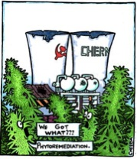
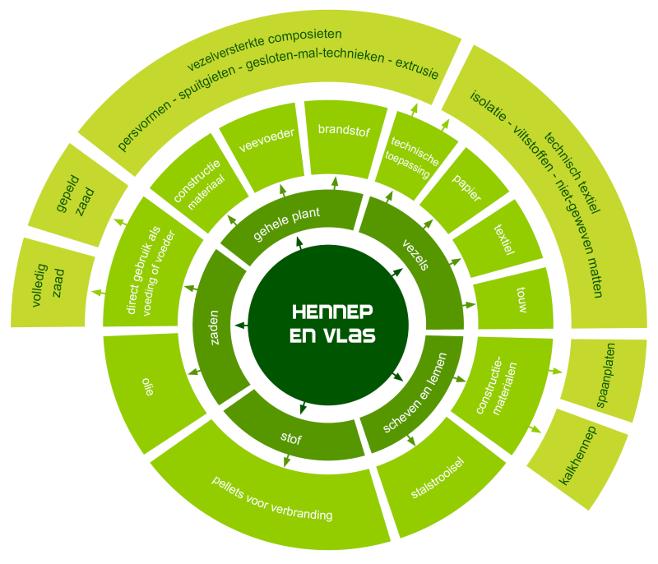
Hennep
Voordelen
Volledig recyclebaar
Niet irriterend voor longen of huid
Productie kost weinig energie
Groeit tot wel 3 meter in 100 dagen
Geen pesticiden of kunstmest nodig
Put de voedingstoffen uit de grond niet uit
Hennep is geschikt voor fytoremediatie, plant haalt gifstoffen en zware metalen uit de bodem, water en lucht.
Notes:
Hennep is een natuurlijk gewas dat geen chemische toevoegingen of bewerkingen vereist. Door zijn verscheidene positieve eigenschappen kan de plant een belangrijke bijdrage leveren aan de biobased economie. Hennep draagt in potentie bij aan lokale productie van biobased grondstoffen voor lokale markten, waardoor kringlopen zich lokaal kunnen sluiten. Zo wordt ook de circulaire economie gefaciliteerd. Binnen de circulaire economie worden de biologische en technische cyclus onderscheiden. Vrijwel alle hennep-toepassingen vallen binnen (een van) deze cycli. Zo is hennepvoeding direct te scharen binnen de biologische cyclus en vallen de materialen gemaakt van hennep veelal binnen de technische cyclus. Veel van deze materialen zoals hennep textiel en ‘hempcrete’ (beton gemaakt van hennep) lenen zich door hun sterke eigenschappen goed voor hergebruik, met minimaal verlies aan kwaliteit. Hierdoor kan de afvalfase van deze producten uitgesteld worden.
Anderzijds is hennep een natuurlijk materiaal dat gemakkelijk kan worden opgenomen in de bodem en deze verrijkt met zijn voedingsstoffen. Hennep-producten kunnen na gebruik dus zonder vervuiling te veroorzaken aan de natuurlijke kringloop worden teruggegeven. Wanneer we meer producten ontwerpen die hennep bevatten zullen we in staat zijn afval voor een deel uit te faseren.
Fytoremediatie
Bodemsanering met hennep leidt tot sterke verbetering van de bodemkwaliteit en zorgt voor een groenere sociale omgeving. Dit levert een grotere biodiversiteit, vastlegging van CO2, ondersteuning van ecosysteemdiensten, verhoogde belevingswaarde en een versterking van het imago van de grondeigenaar op. Hennep is erg geschikt voor deze zogenaamde ‘fytoremediatie’, waarbij de plant verschillende gifstoffen en zware metalen uit de bodem, water en lucht haalt. Hennep wordt momenteel zelfs gebruikt om de verontreinigingen op te ruimen in het gebied waar de nucleaire ramp van Chernobyl heeft plaatsgevonden.

Slide 16
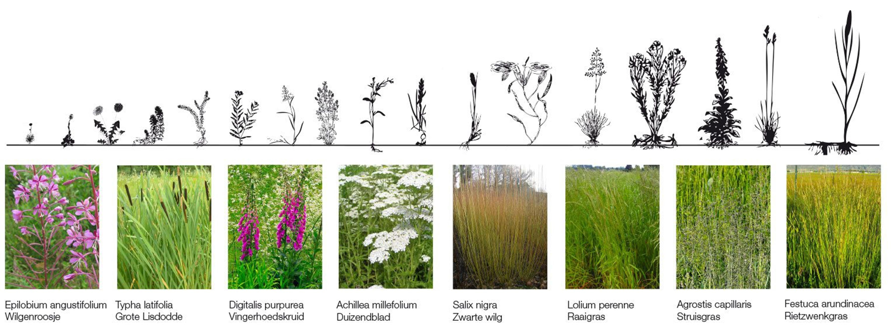
Zuiverende plantensoorten

Slide 17
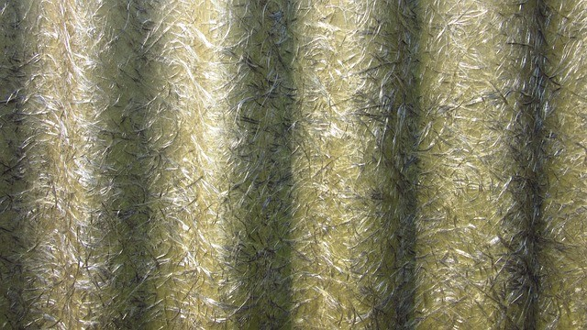
Bio-composiet
Een composiet bestaat uit vezels en bindmiddel, het is relatief sterk en kan eenvoudig in verschillende vormen worden geproduceerd.
Voorbeeld – glasvezel
Bio-composiet is een composiet dat volledig gebaseerd is op biologische grondstoffen.
Zoals: hennep, vlas, bamboe, brandnetel, sisal, jutte enz

Slide 18
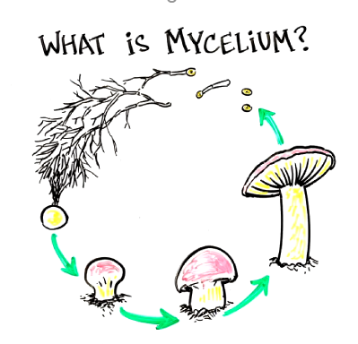
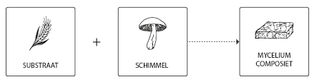
Mycelium
Onze producten laten groeien, meer biobased kan niet…
Mycelium zijn schimmels.
Voordelen:
Snelgroeiend
Antibacterieel
Groeit op afval
Notes:
Onze producten laten groeien

Slide 19
Overige biobased materialen
Vlas
Riet
Papiervezel, houtvezel/houtwol, textielvezel
Kurk
Schelpen
Stro
Schapenwol
(olifants)gras
Notes:
https://www.duurzaamgebouwd.nl/artikel/20220323-bouwen-met-vlas-hennep-en-andere-biobased-materialen
Vlas is een van de meest veelzijdige cultuurgewassen in de wereld. Vlas groeit goed in het zuidwesten van Nederland en in het westen van België en Frankrijk en wordt in Europa met name verbouwd voor de productie van linnen. De bijproducten – de houtige scheven en de korte vezels

Slide 20
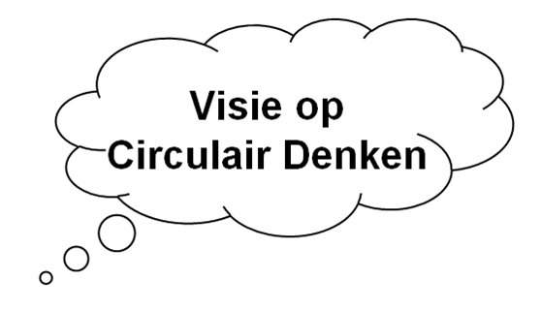
Circulair zijn en doen met vier simpele vragen
Hoeveel materiaal gebruik je?
Kun je overgaan van fossiel voor hernieuwbaar?
Hoe ga je om met grondstoffen in de keten?
Zorg je ervoor dat producten langer meegaan en beter worden?

Slide 21
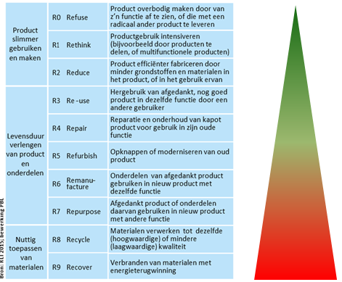
R-ladder
Voor het inrichten van het gebied kunnen jullie natuurlijk ook gebruik maken van de R-ladder.
Neem jullie plan van het gebied, kijk hier nog een keer kritisch naar.
Hergebruik materiaal, Kijk goed naar alternatieve (denk aan afvalbakken van oude olievaten)
Beschrijf bij keuzes hoe je hierbij gekomen bent en waarom dit de meest verantwoordde keuze is.

Slide 22
Vandaag
Biobased en circulaire (bouw)materialen
Je kan van de volgende materialen uitleggen hoe duurzaam ze zijn:
  Bamboe
  Hout
  Hennep
  Bio-composiet
  Mycelium
Je kan van de volgende materialen enkele toepassingen benoemen:
  Bamboe
  hout
  Hennep
  Bio-composiet
  Mycelium
  Reststromen

Slide 23
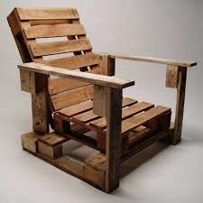
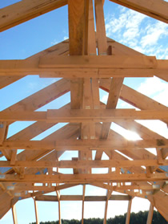
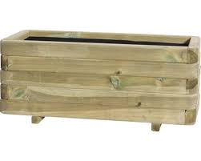
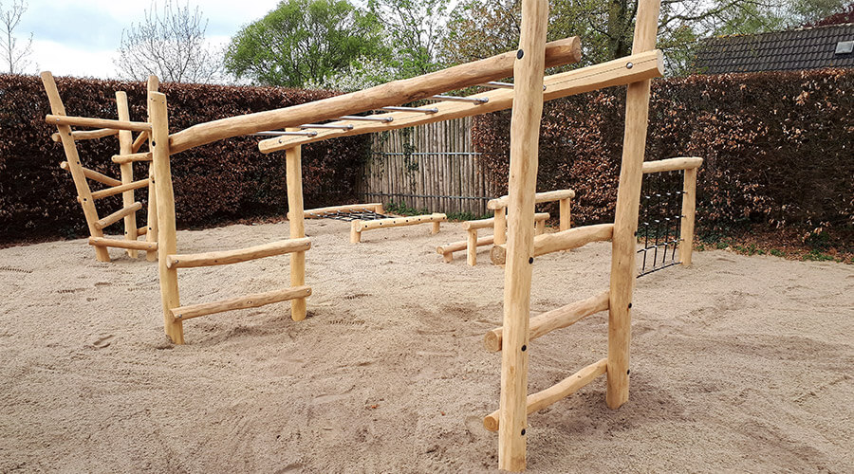
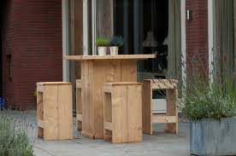
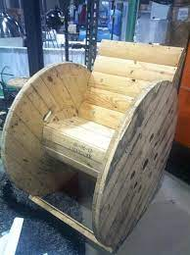
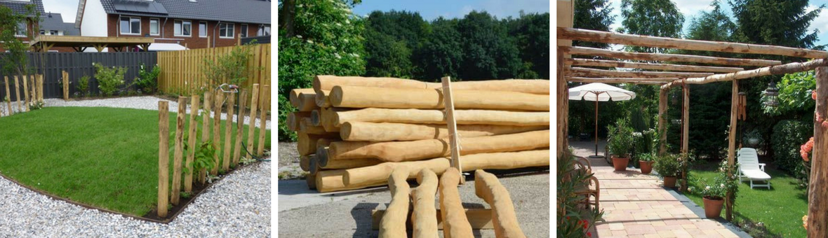
Houten plantenbak
Houten meubels
Houten speeltuin
Houten constructie
Houten meubels
Toepassingen van Hout
Houten meubels
Houten constructie

Slide 24
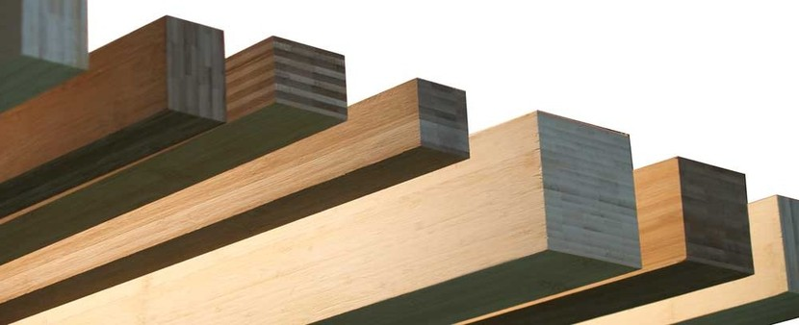
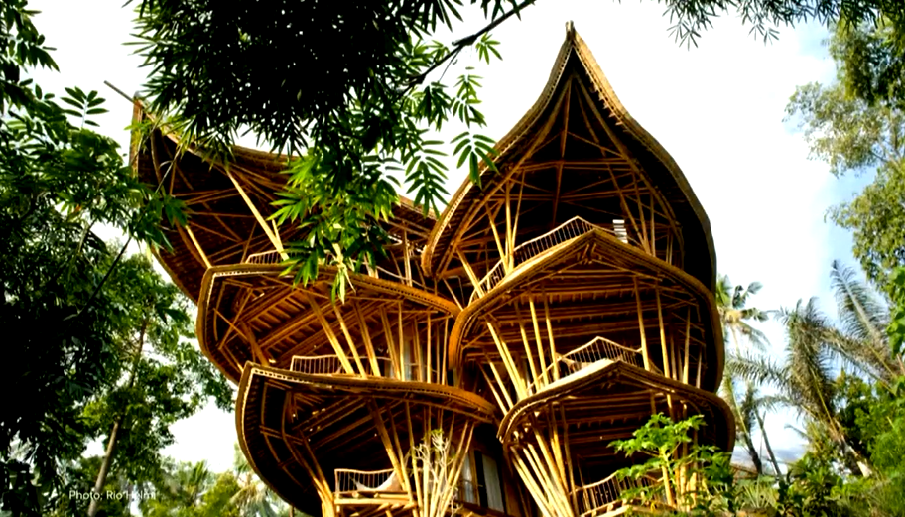
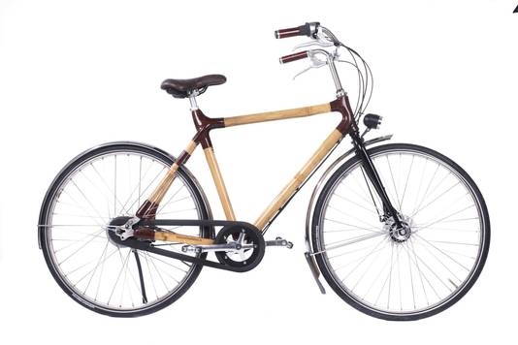
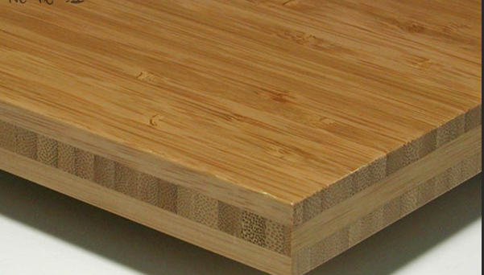
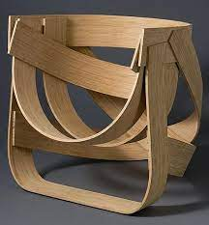
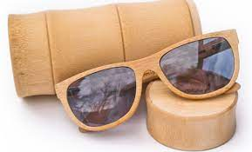
Samen geperste bamboebalk
Bamboe fietsframe
Bamboe constructie
Bamboe bril
Toepassingen van Bamboe
Samen geperste bamboeplank
Bamboe stoel

Slide 25
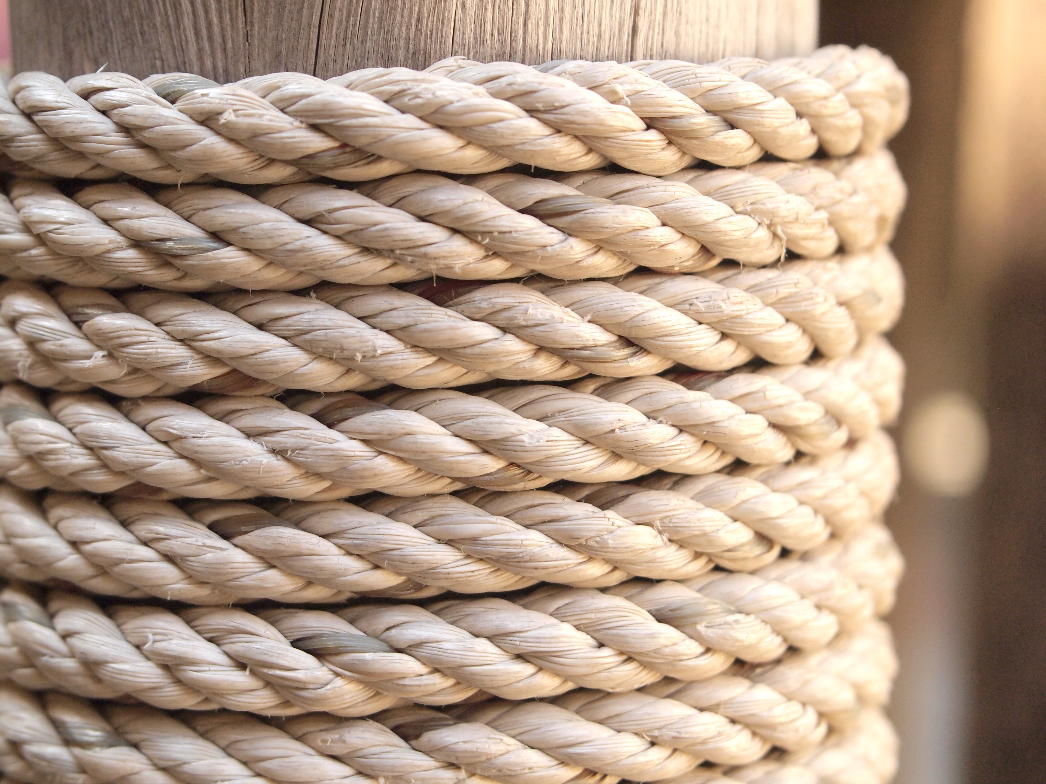
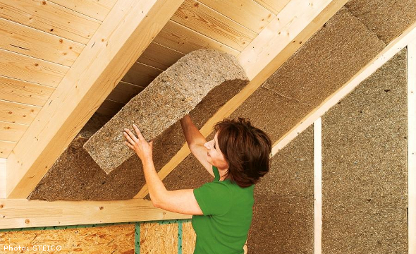
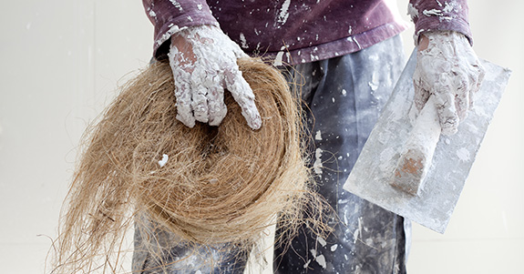
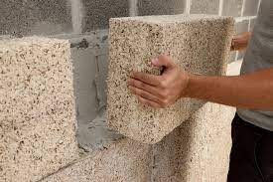
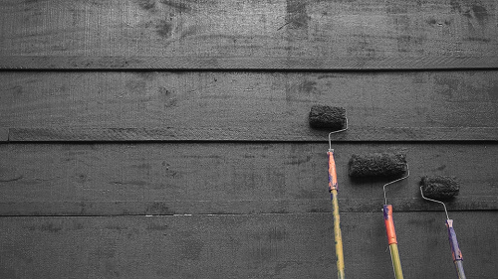
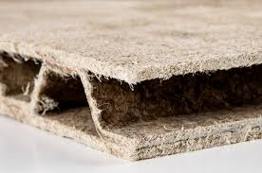
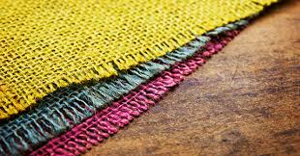
Hennep touw
Hennep isolatie
Hennep beton/hennep plastic/gips/muurpanelen
Hennep stenen
Hennep panelen
Hennep oilfinish (beschermlaag)
Hennep kleding/stof
Toepassingen van Hennep

Slide 26
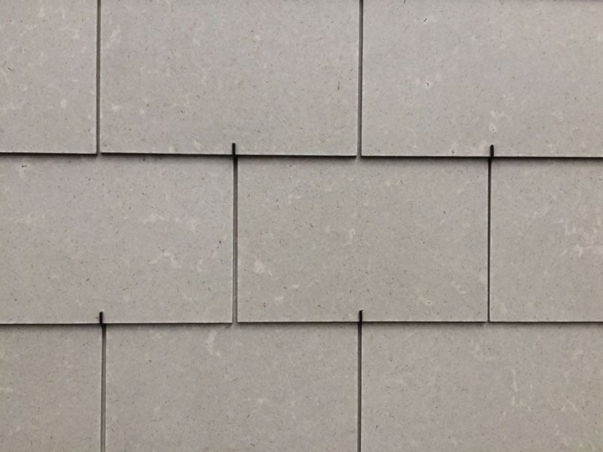




Toepassingen van Biocomposiet
Meubels
Stenen/blokken van bio-composiet
Fietspad van bio-composiet
Brug
3D printen van materialen

Slide 27





Toepassingen van mycelium
Textiel
Meubels en decoratie
Bouwmateriaal (isolerend)
verpakkingsmateriaal
Toepassingen van Mycelium

Slide 28
Handige websites
https://www.biobasedbouwen.nl/producten/
https://www.duurzaamgebouwd.nl/artikel/20150320-wat-is-nu-eigenlijk-biobased-bouwen

